Slide 1
Работа с социальными партнерами

Slide 2
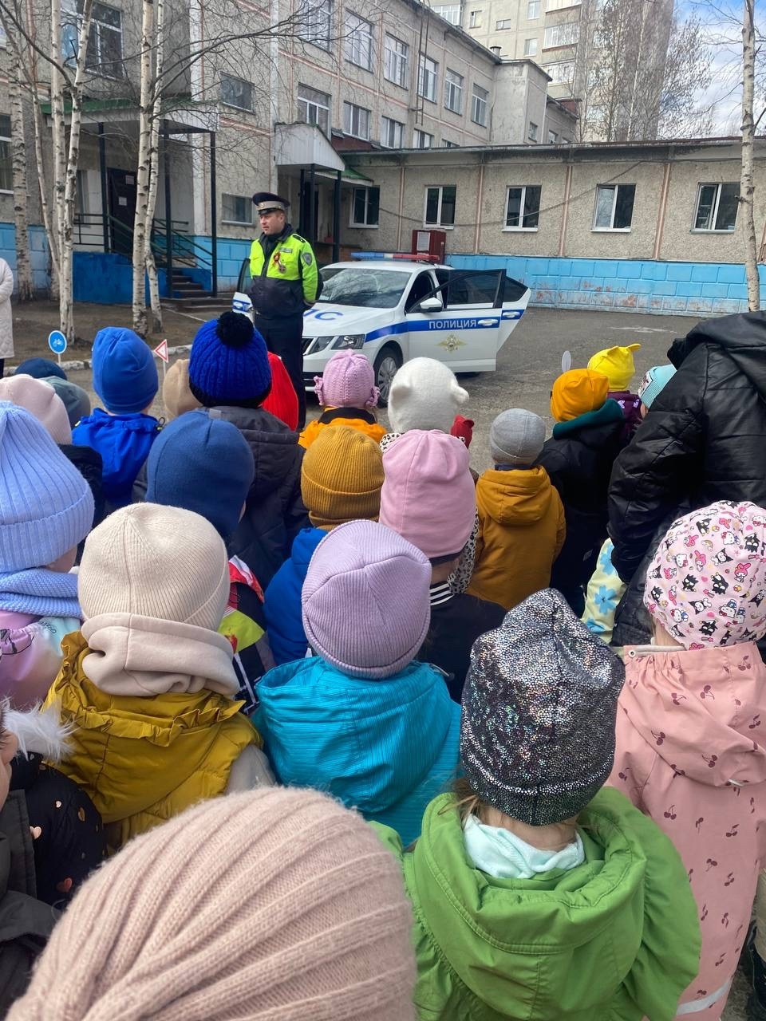
Встреча с инспектором на патрульном автомобиле ДПС.

Slide 3
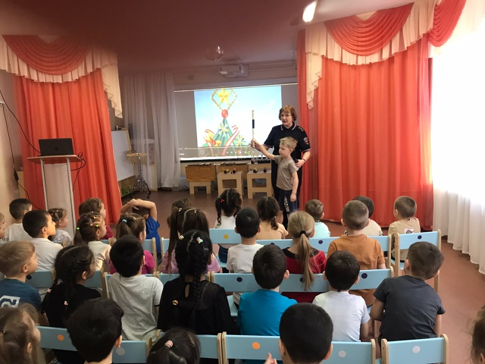
Встреча с инспектором госавтоинспекции

Slide 4
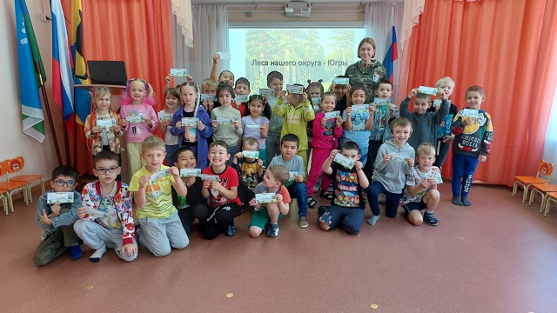
Встреча с государственным инспектором в области охраны окружающей среды

Slide 5
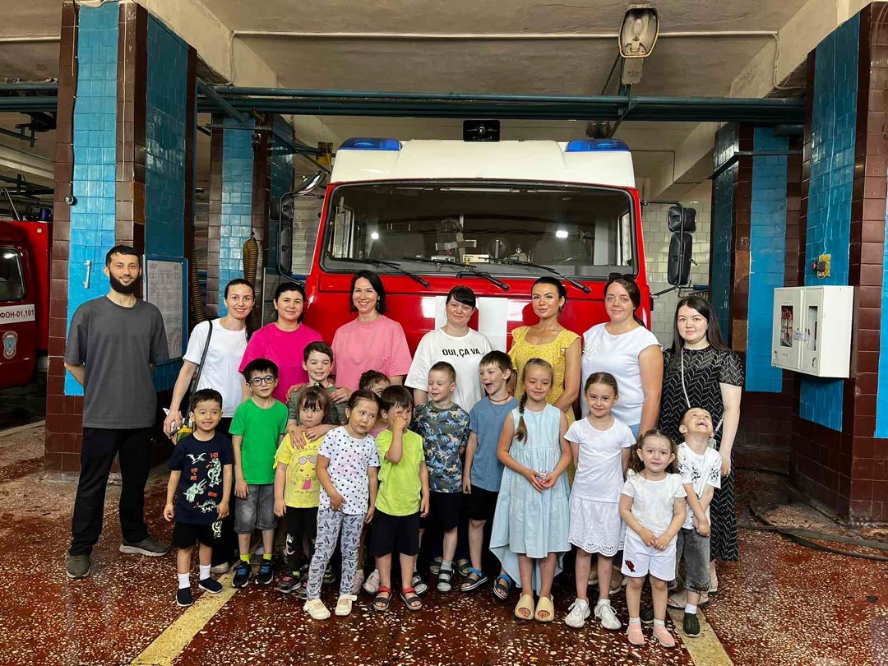
Экскурсия в пожарную часть № 64 города Сургута

Slide 6
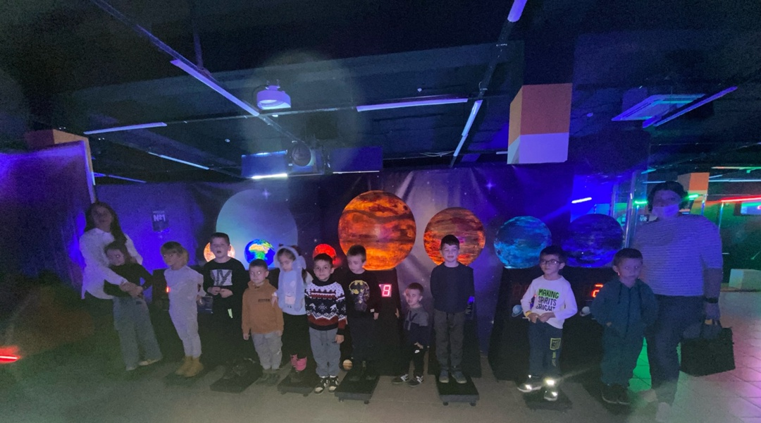
Экскурсия на выставку «Космодрайв» — космический парк приключений для всей семьи, созданный с использованием новейших технологий!

Slide 7
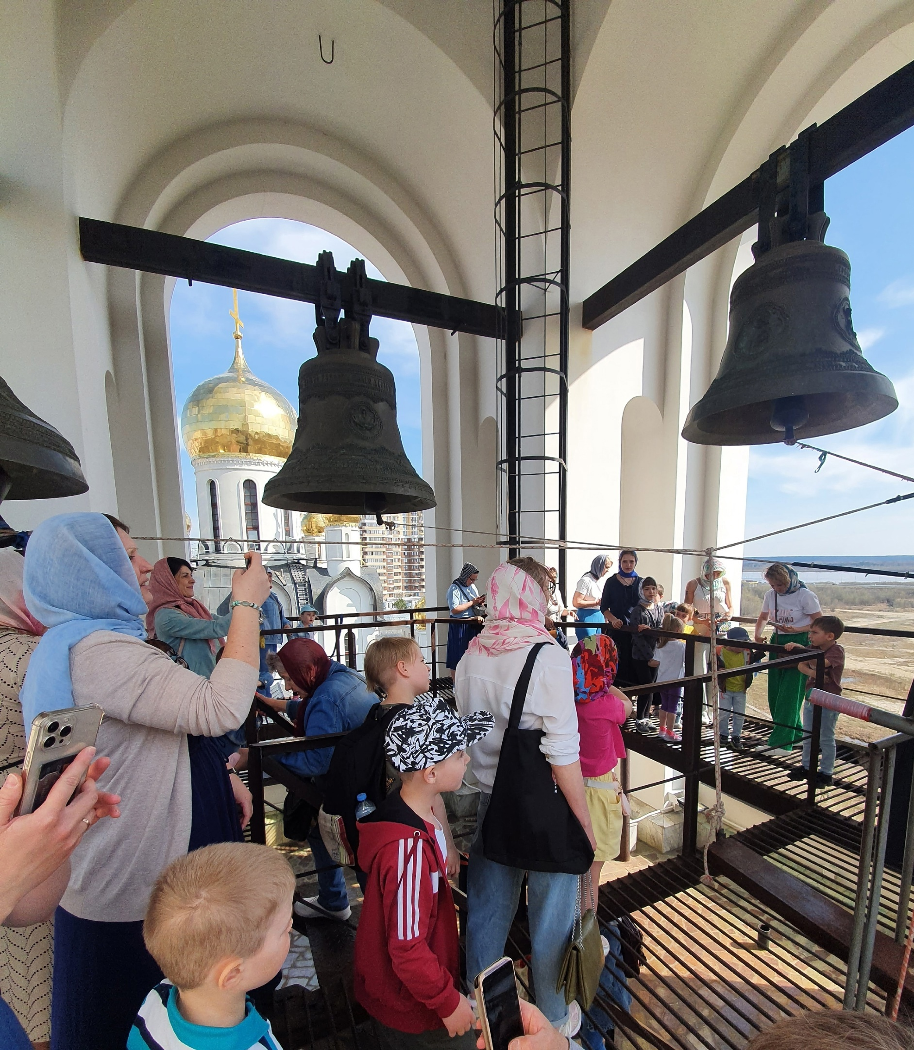
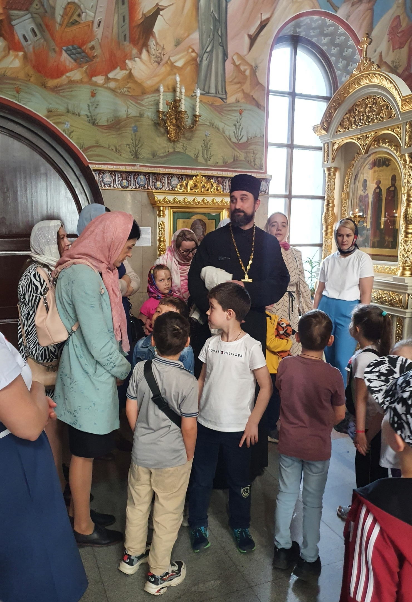
Экскурсия в Кафедральный Собор Храм Преображения Господня

Slide 8
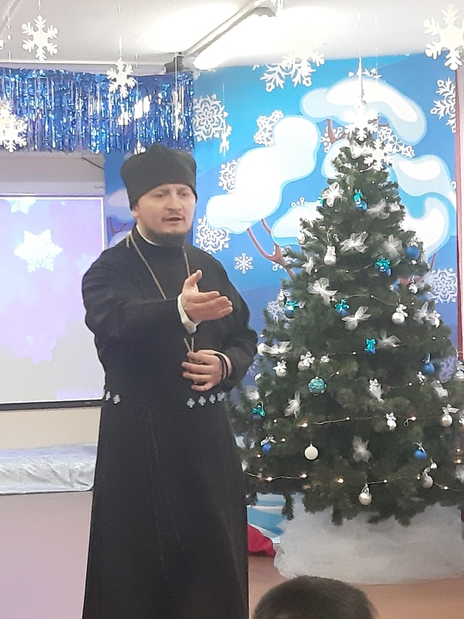
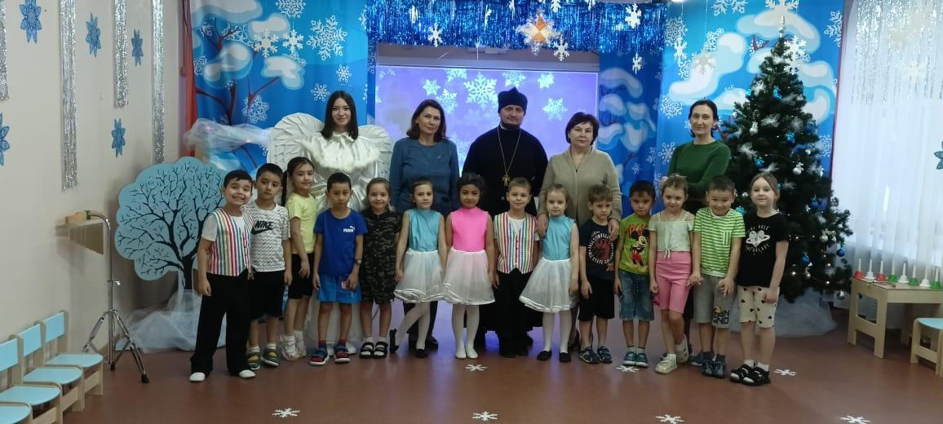
Встреча с отцом Дионисием, настоятелем храма святой мученицы Татианы г. Сургута

Slide 9
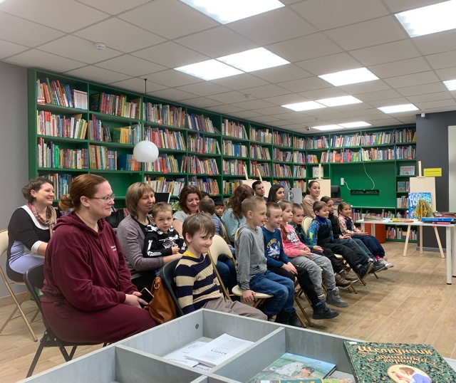
Экскурсия в городскую библиотеку

Slide 10
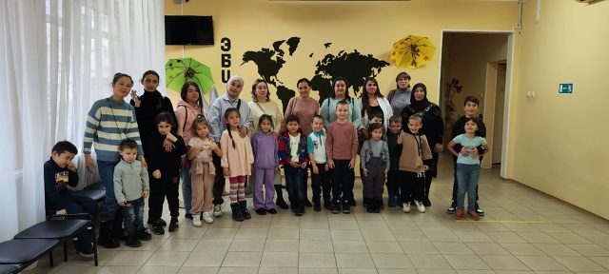
Экскурсия в эколого- биологический центр города Сургут

Slide 11
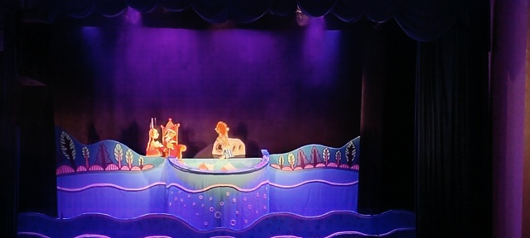
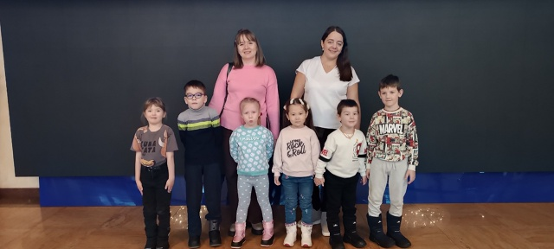
Экскурсия в Сургутскую филармонию,
Театр актёра и куклы "Петрушка"

